Slide 1

HexaPod
2020. 04. 08
정창희

Slide 2
목차
기구학 분석
프로그램 진행 계획
구조 제안

Slide 3
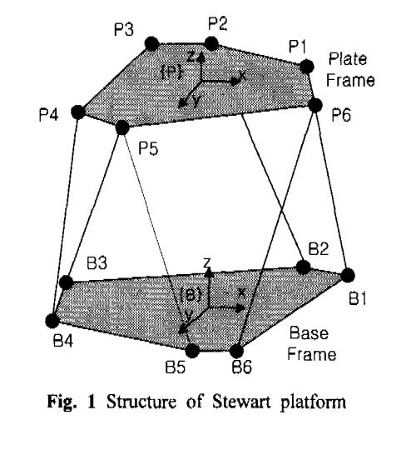
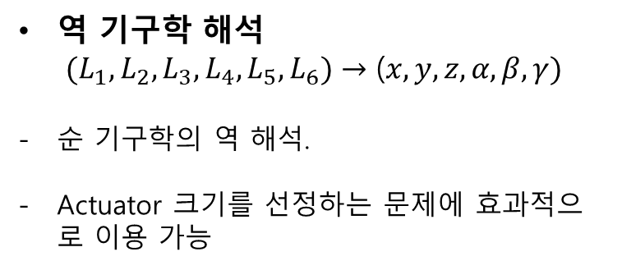
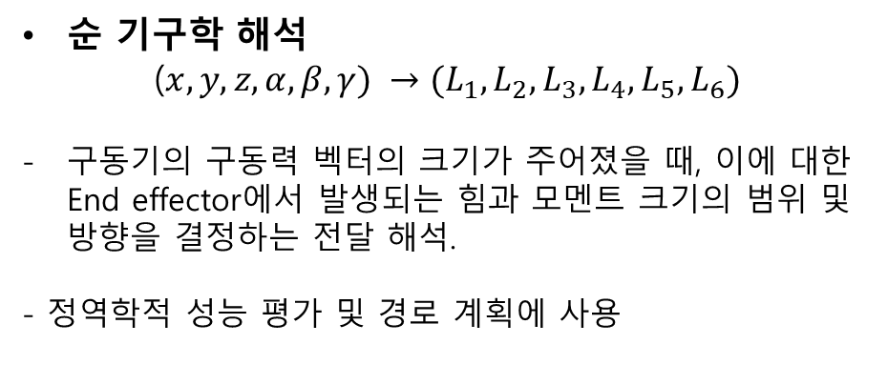
1. 역기구학 계산
▣ Hexapod 기구학 해석
순 기구학 해석
($x,y,z,α,β,γ) →(L_{1},L_{2},L_{3},L_{4},L_{5},L_{6})$
구동기의 구동력 벡터의 크기가 주어졌을 때, 이에 대한 End effector에서 발생되는 힘과 모멘트 크기의 범위 및 방향을 결정하는 전달 해석.
- 정역학적 성능 평가 및 경로 계획에 사용
역 기구학 해석
$$(L_{1},L_{2},L_{3},L_{4},L_{5},L_{6})→\text{(}x,y,z,α,β,γ)$$
순 기구학의 역 해석.
Actuator 크기를 선정하는 문제에 효과적으로 이용 가능

Slide 4
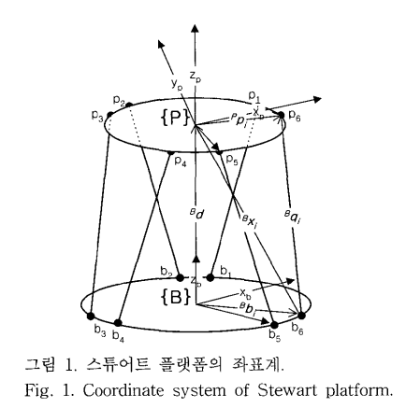
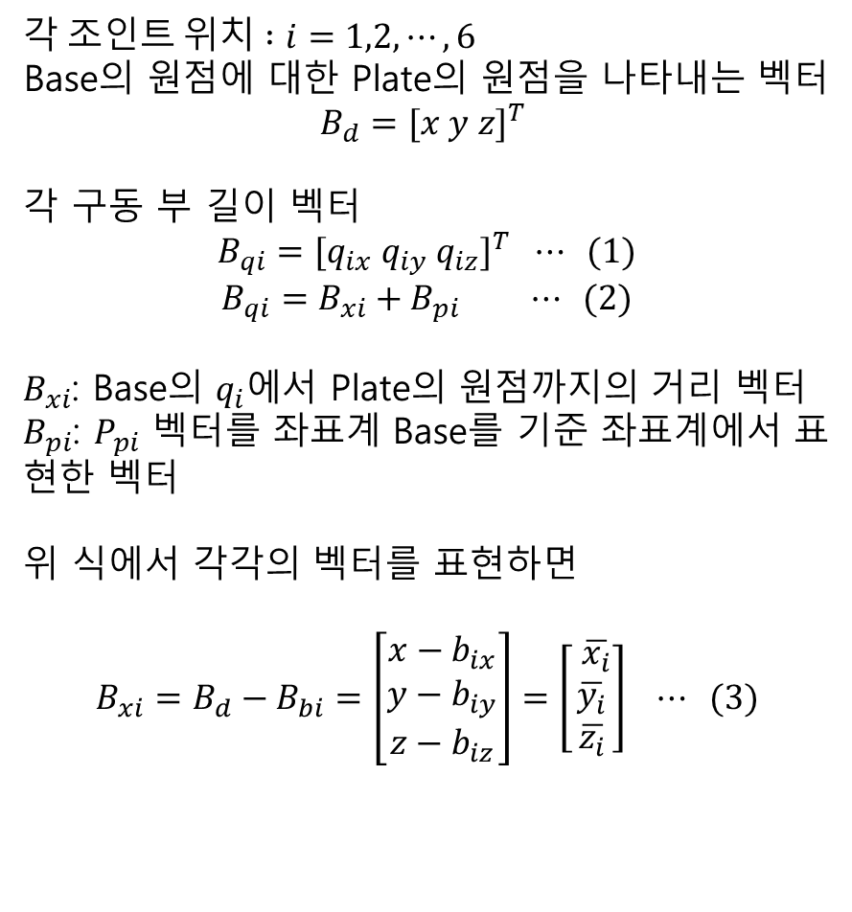
1. 역기구학 계산
▣ Hexapod 기구학 해석
각$조인트 위치 :i=1,2,⋯,6$
Base의 원점에 대한 Plate의 원점을 나타내는 벡터$B_{d}={[x y z]}^{T}$
각 구동 부 길이 벡터
$$B_{qi}={[q_{ix}{ q}_{iy}{ q}_{iz}]}^{T} ⋯ (1)$$
$$B_{qi}=B_{xi}+B_{pi} ⋯ (2)$$
$B_{xi}$: Base의 $q_{i}에$서 Plate의 원점까지의 거리 벡터
$B_{pi}$: $P_{pi}$ 벡터를 좌표계 Base를 기준 좌표계에서 표현한 벡터
위 식에서 각각의 벡터를 표현하면
$$B_{xi}=B_{d}−B_{bi}=\left[\begin{aligned}x−b_{ix} \\ y−b_{iy} \\ z−b_{iz}\end{aligned}\right]=\left[\begin{aligned} \overline{x_{i}} \\ \overline{y_{i}} \\ \overline{z_{i}}\end{aligned}\right] ⋯ (3)$$

Slide 5
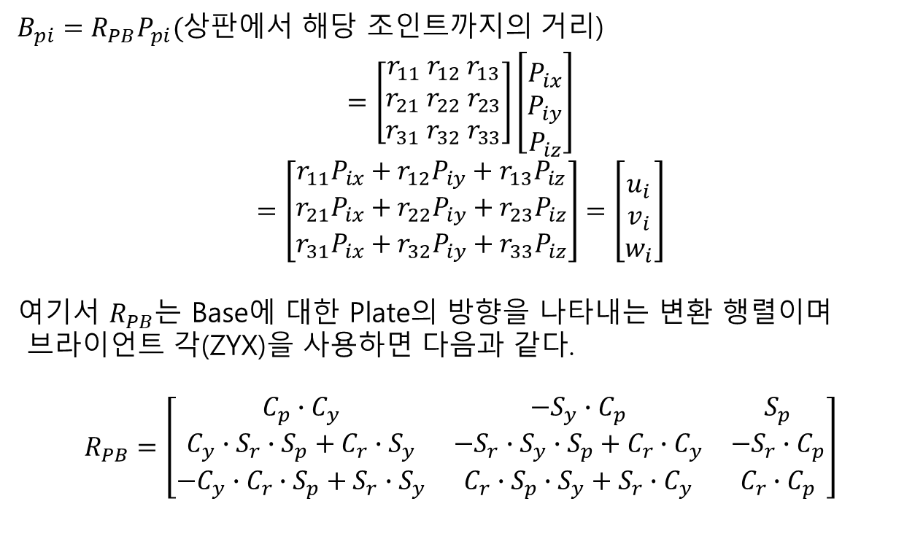
1. 역기구학 계산
▣ Hexapod 기구학 해석
$B_{pi}=R_{PB}P_{pi}($상판에서 해당 조인트까지의 거리)
$$=\left[\begin{aligned}r_{11} r_{12} r_{13} \\ r_{21} r_{22}{ r}_{23} \\ r_{31} r_{32} r_{33}\end{aligned}\right]\left[\begin{aligned} \\ P_{ix} \\ P_{iy} \\ P_{iz}\end{aligned}\right]$$
$$=\left[\begin{aligned}r_{11}P_{ix}+r_{12}P_{iy}+r_{13}P_{iz} \\ r_{21}P_{ix}+r_{22}P_{iy}+r_{23}P_{iz} \\ r_{31}P_{ix}+r_{32}P_{iy}+r_{33}P_{iz}\end{aligned}\right]=\left[\begin{aligned} \\ u_{i} \\ v_{i} \\ w_{i}\end{aligned}\right]$$
여기서 $R_{PB}$는 Base에 대한 Plate의 방향을 나타내는 변환 행렬이며
브라이언트 각(ZYX)을 사용하면 다음과 같다.
$$R_{PB}=\left[\begin{matrix}C_{p}∙C_{y} & {−S}_{y}∙C_{p} & S_{p} \\ C_{y}∙S_{r}∙S_{p}+C_{r}∙S_{y} & {−S}_{r}∙S_{y}∙S_{p}+C_{r}∙C_{y} & {−S}_{r}∙C_{p} \\ {−C}_{y}∙C_{r}∙S_{p}+S_{r}∙S_{y} & C_{r}∙S_{p}∙S_{y}+S_{r}∙C_{y} & C_{r}∙C_{p}\end{matrix}\right]$$
교수님 자료와 회전 변환 순서 차이 있음(XYZ).
본 자료에서는 Euler Angle(XYZ) 순으로 계산

Slide 6
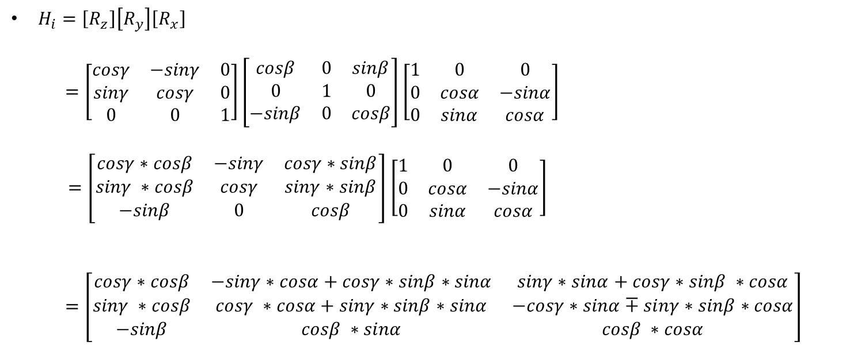
1. 역기구학 계산
▣ Rotation Matrix(XYZ)
(Roll – Pitch – Yaw)
$H_{i}=\left[R_{z}\right]\left[R_{y}\right]\left[R_{x}\right]$
$=\left[\begin{matrix}cosγ & −sinγ & 0 \\ sinγ & cosγ & 0 \\ 0 & 0 & 1\end{matrix}\right]\left[\begin{matrix}cosβ & 0 & sinβ \\ 0 & 1 & 0 \\ −sinβ & 0 & cosβ\end{matrix}\right]\left[\begin{matrix}1 & 0 & 0 \\ 0 & cosα & −sinα \\ 0 & sinα & cosα\end{matrix}\right]$
$=\left[\begin{matrix}cosγ∗cosβ & −sinγ & cosγ∗sinβ \\ sinγ ∗cosβ & cosγ & sinγ∗sinβ \\ −sinβ & 0 & cosβ\end{matrix}\right]$ $\left[\begin{matrix}1 & 0 & 0 \\ 0 & cosα & −sinα \\ 0 & sinα & cosα\end{matrix}\right]$
$=\left[\begin{matrix}cosγ∗cosβ & −sinγ∗cosα+cosγ∗sinβ∗sinα & sinγ∗sinα+cosγ∗sinβ ∗cosα \\ sinγ ∗cosβ & cosγ ∗cosα+sinγ∗sinβ∗sinα & −cosγ∗sinα∓sinγ∗sinβ∗cosα \\ −sinβ & cosβ ∗sinα & cosβ ∗cosα\end{matrix}\right]$

Slide 7
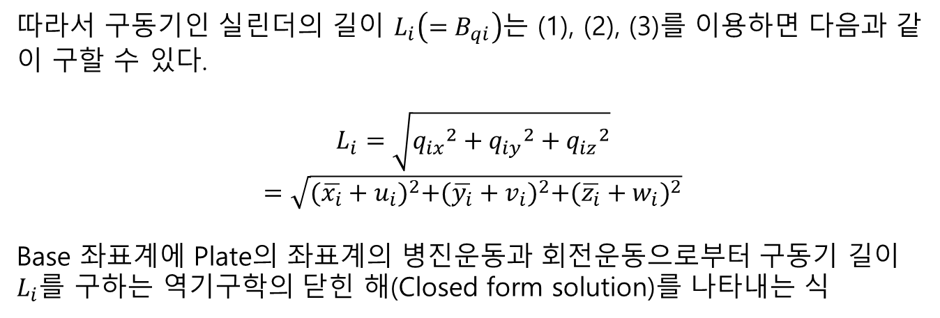
1. 역기구학 계산
▣ Hexapod 기구학 해석
따라서 구동기인 실린더의 길이 $L_{i}\left(=B_{qi}\right)$는 (1), (2), (3)를 이용하면 다음과 같이 구할 수 있다.
$$L_{i}=\sqrt{{q_{ix}}^{2}+{q_{iy}}^{2}+{q_{iz}}^{2}}$$
$=\sqrt{{(\overline{x_{i}}+u_{i})}^{2}+{(\overline{y_{i}}+v_{i})}^{2}+{(\overline{z_{i}}+w_{i})}^{2}}$
Base 좌표계에 Plate의 좌표계의 병진운동과 회전운동으로부터 구동기 길이 $L_{i}$를 구하는 역기구학의 닫힌 해(Closed form solution)를 나타내는 식
▣ 교수님 자료와의 차이
시작 전 각 판에 연결된 조인트 위치 계산(반지름, 힌지 Offset, Tool Offset)
Tool Offset을 추가하여 위치 보상을 수행함.
회전 변환 후 위치 이동 수행.(XYZ 순으로 회전 변환 실행)

Slide 8

1. 역기구학 계산
▣ 교수님 자료와 비교(MATLAB)
($x,y,z,α,β,γ) →(0,0,0,10°,20°,30°)$
교수님 제안한 계산 방식
계산한 방식
Base에서 바라본 각 Upper Joint Vector
S1 | -0.0429 | 0.1379 | 0.1308
S2 | -0.0305 | 0.0753 | 0.1571
S3 | 0.1397 | -0.0368 | 0.1676
S4 | 0.0857 | -0.0115 | 0.1876
S5 | -0.0968 | -0.1011 | 0.1816
S6 | -0.0551 | -0.0639 | 0.1353
각 엑추에이터 길이
L1 | 0.1948
L2 | 0.1769
L3 | 0.2213
L4 | 0.2065
L5 | 0.2293
L6 | 0.1595
Base에서 바라본 각 Upper Joint Vector
S1 | -0.0429 | 0.1379 | 0.1308
S2 | -0.0305 | 0.0753 | 0.1571
S3 | 0.1397 | -0.0368 | 0.1676
S4 | 0.0857 | -0.0115 | 0.1876
S5 | -0.0968 | -0.1011 | 0.1816
S6 | -0.0551 | -0.0639 | 0.1353
각 엑추에이터 길이
L1 | 0.1948
L2 | 0.1769
L3 | 0.2213
L4 | 0.2065
L5 | 0.2293
L6 | 0.1595
계산 결과 동일함.

Slide 9
2. 프로그램 진행 계획
▣ MVC Patten
View
Controller
Hexapod State
Delegate
Hexapod Control
Actuator State
Instance
Actuator Control
Instance
Delegate
Model
Hardware
(Model)
Coordinate
(Model)
Motion
(Model)
Base
(Component)
Matrix Transform
(Component)
Actuator
(Component)
Hexapod Inverse Kinematics
(Component)
Upper
(Component)
Motion profile
(Component)

Slide 10
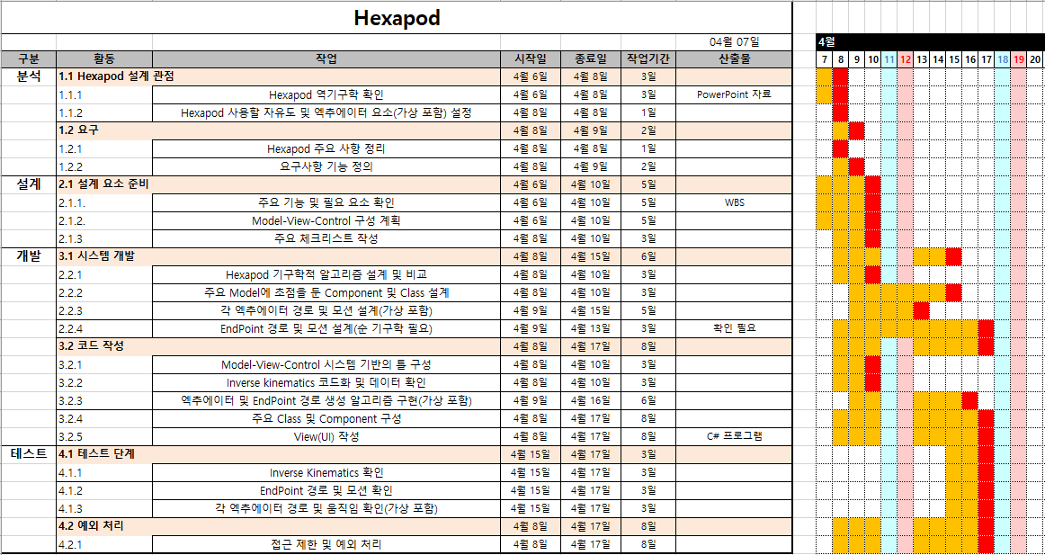
2. 프로그램 진행 계획
▣ 일정 계산
* WBS 참고.

Slide 11





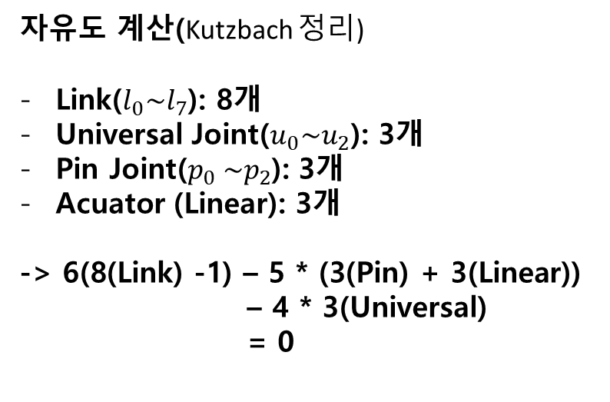









2. 구조 제안
▣ 3자유도 회전 허용
(Roll – Pitch – Yaw)
$$l_{7}$$
자유도 계산(Kutzbach 정리)
Link($l_{0}\sim l_{7}$): 8개
Universal Joint($u_{0}\sim u_{2}$): 3개
Pin Joint($p_{0} \sim p_{2}$): 3개
Acuator (Linear): 3개
-> 6(8(Link) -1) – 5 * (3(Pin) + 3(Linear)) – 4 * 3(Universal) = 0
$$u_{3}$$
$$u_{4}$$
$$u_{5}$$
$$l_{2}$$
$$l_{4}$$
$$l_{5}$$
$$l_{1}$$
$$l_{6}$$
$$l_{3}$$
$$p_{0}$$
$$l_{o}$$
$$p_{2}$$
$$p_{1}$$
운영 가능

Slide 12
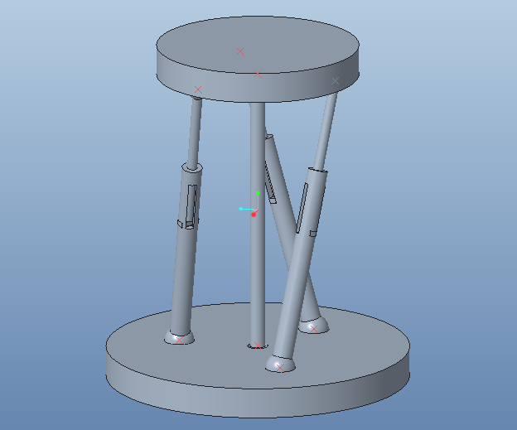
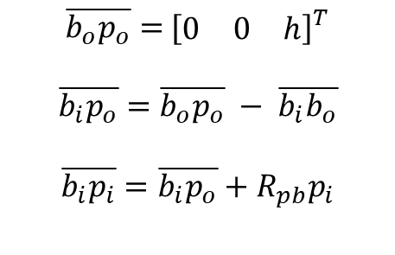





3. 3자유도 제어
▣ 3자유도 회전 허용
(Roll – Pitch – Yaw)
기구학 계산
(이전 계산과 동일)
이전 계산과 동일한 기구학식으로
L1 ~ L3 계산 가능
$$p_{o}$$
$$p_{i}$$
$$h$$
$$\overline{{b_{o}p}_{o}}={ [\begin{matrix}0 & 0 & h\end{matrix}]}^{T}$$
$$\overline{{b_{i}p}_{o}}=\overline{{b_{o}p}_{o}} − \overline{{b_{i}b}_{o}}$$
$$\overline{{b_{i}p}_{i}}=\overline{{b_{i}p}_{o}}+R_{pb}p_{i}$$
$$b_{i}$$
$$b_{o}$$

